Slide 1
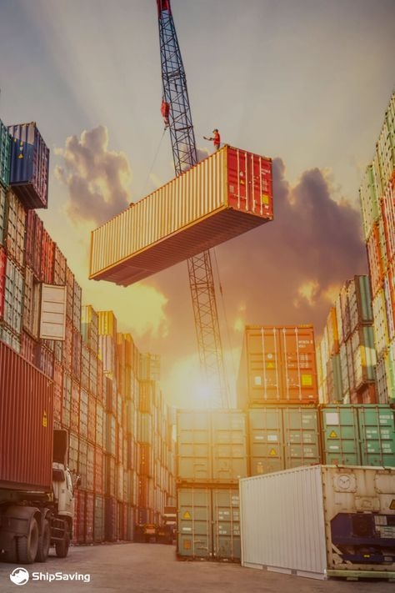
Centro de Importadores del Paraguay - CIP
Septiembre 2024
Estudio de Costos y Sobrecostos a la Importación
Elaborado por PEDRO MANCUELLO PEREZ
ROCIO AGUAYO

Slide 2
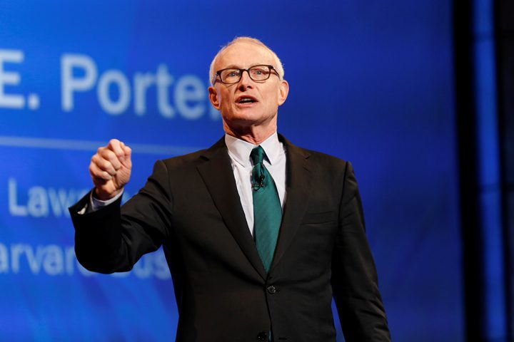
“El papel de las cámaras empresariales es superar los obstáculos que frenan la competitividad y promover el crecimiento nacional”
-Michael Porter
Motivación
Elaborado por PEDRO MANCUELLO PEREZ
ROCIO AGUAYO

Slide 3
Antecedentes al estudio…
En el estudio de Sobrecostos a la Importación del año 2014 se identificaron siete:
10 años atrás…
N° | Tributo/Tasa | Marco Legal | Resultado
1 | Arancel Consular | Ley N° 4.033/10 | Eliminado
2 | Tasa del 7% sobre Arancel Consular destinado al INDI | Ley 904/81 | Eliminado
3 | Tarifas portuarias de la ANNP en las Àreas de Control Integrado (ACI) | Decreto N° 1.306/02 | Eliminado
4 | Tasa de intervención ANNP y DNA | Decreto N° 13.087/96 | No eliminado
5 | DNA diferencia de pesaje | Decreto N° 4.672/05 | No eliminado
6 | Fotocopias | AEDA | No eliminado
7 | Licencias Previas de Importación “LPI” | Decretos varios | No eliminado
Elaborado por PEDRO MANCUELLO PEREZ
ROCIO AGUAYO
Notes:
Identificar sobrecostos.
Sensibilizar y visibilizar impacto. (Competitividad, Corrupción)
Proponer mejoras
Resultados:
MRE, INDI, ANNP: Arancel Consular + 7% INDI sobre arancel eliminados.
Traslado de punto de llegada a Puerto de Despacho “Acompañamiento” (60$)
Comité de Facilitación, estudio de procesos.

Slide 4
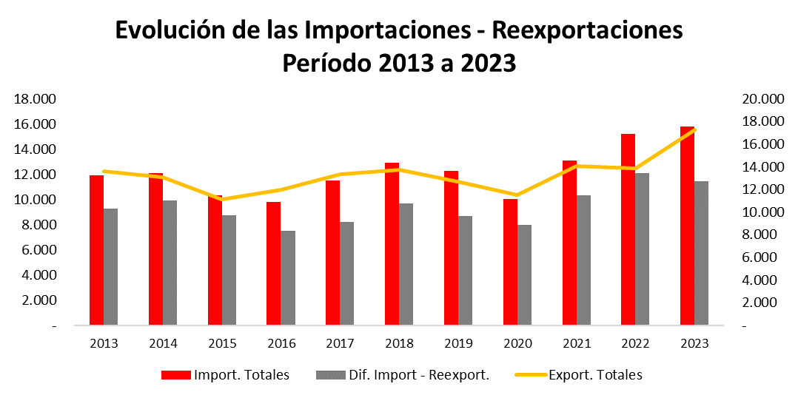
Las importaciones juegan un rol fundamental en la economía del país
31,3%
Peso de las importaciones en el PIB en 2023
Apertura comercial del Paraguay
77%
FUENTE: Elaboración propia con datos
del Banco Central del Paraguay.
Análisis Macro
Consumo, insumos para la producción, bienes de Capital, régimen de MAQUILA y reexportación bajo régimen de turismo generando ingresos y empleos.

Slide 5
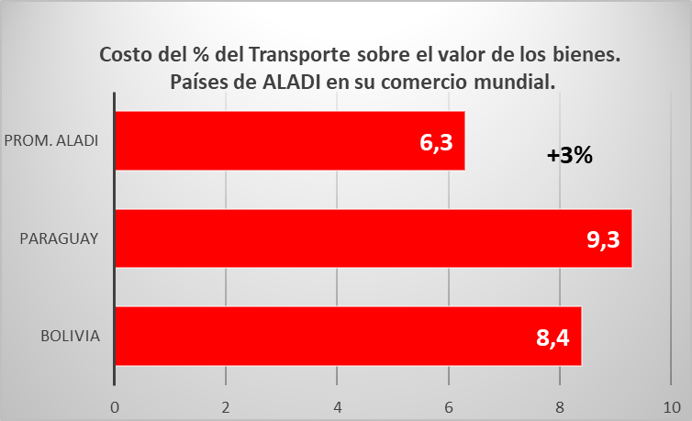
Sobrecosto por
Mediterraneidad
Cálculo basado en Investigación de ALADI
Nuestra situación de país sin litoral marítimo incrementa los costos de transporte. El valor del sobrecosto de transporte es de un 33% promedio del costo del transporte.
Equivalente a 355 Millones de Dólares para el 2023
3% sobre el Valor del Producto
USD 355 Millones
Fuente: Elaboración propia en base a datos del Estudio 216 de ALADI (2016) sobre una canasta ponderada de bienes comerciados entre todos los países de ALADI y (Asia, Europa y USA)
Elaborado por PEDRO MANCUELLO PEREZ
ROCIO AGUAYO

Slide 6
Costo de transporte
Cálculo Estudio 2024
 | Año 2013 | 2023 | Crecimiento
Total Import. CIF (Millones USD) | 13.239 | 17.740 | 34%
Total Import. FOB (Millones USD) | 12.348 | 16.665 | 35%
Diferencia = Costo de Transporte Flete y Seguro (Millones USD) | 890 | 1.075 | 20,8%
Ratio: Costo de Transporte/ Costo de Mercadería (FOB) |  | 6,45 %
Fuente: Elaboración propia en base a datos del valor total de las Importaciones 2023 y 2013 del sistema SOFIA.
Sobrecosto 2023 33% de 1.075 Millones USD

Slide 7
Soluciones macro a la mediterraneidad
A corto plazo
A mediano plazo
Diversificación de modalidades de transporte ( + Corredor Bioceánico)
Desarrollo de un plan maestro de la hidrovía Paraguay-Paraná
Mejora en la infraestructura de cargas en aeropuertos.
Trabajos de dragado en río sostenidos en el tiempo, no por temporada de bajante
Duplicación de la Ruta N° 1
Elaborado por PEDRO MANCUELLO PEREZ
ROCIO AGUAYO

Slide 8
10 Familias de Productos analizados
Análisis Micro
Alimentos y bebidas
Productos químicos y farmacéuticos
Perfumería, cosméticos y artículos de tocador.
PVC - Plásticos - Fibra de vidrio - cristales.
Cubiertas - cámaras.
6. Artículos de oficina - útiles escolares - papelería.
7. Tejidos - hilos - confecciones - calzados - carteras y accesorios.
8. Aceros - aluminio - hierro.
9. Electrodomésticos y electrónica.
10. Tractores - maquinarias - camiones - vehículos.
Elaborado por PEDRO MANCUELLO PEREZ
ROCIO AGUAYO

Slide 9
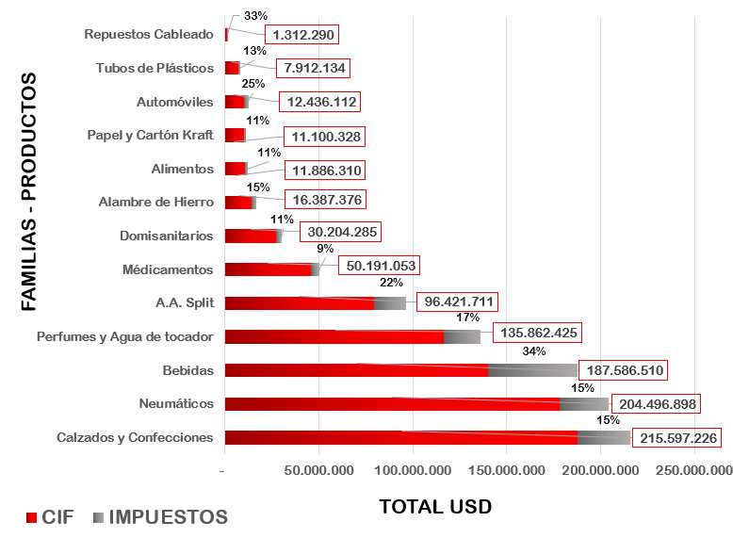
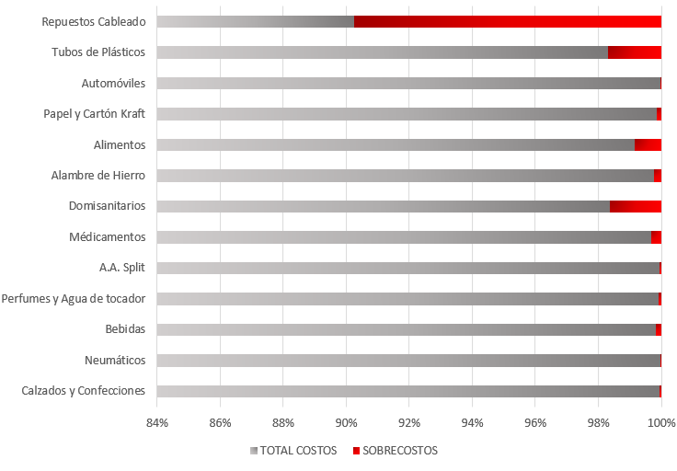
Costos 2023 (en valores y como % de Productos estudiados)
Costos, y Sobrecostos adicionales
Costos: abonados en DNIT (Aduanas y Tributación) Sobrecostos, en otras instituciones

Slide 10
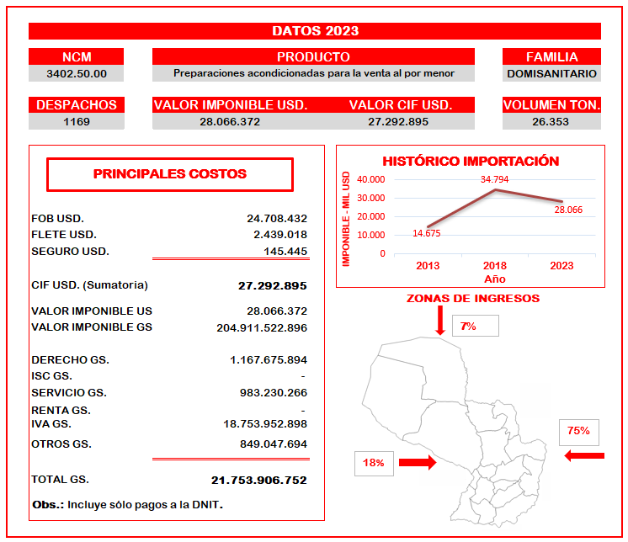
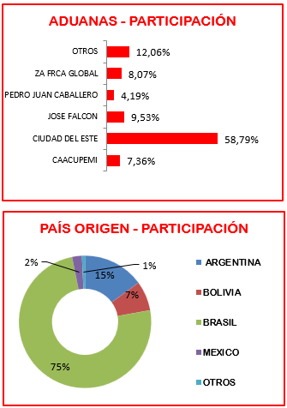
Análisis realizado para cada familia de producto. Ej. Domisanitario
Elaborado por PEDRO MANCUELLO PEREZ
ROCIO AGUAYO

Slide 11
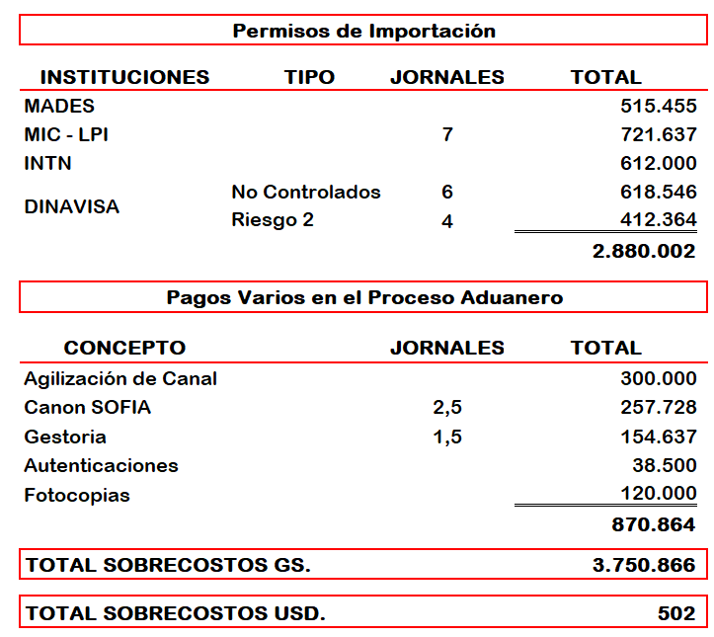
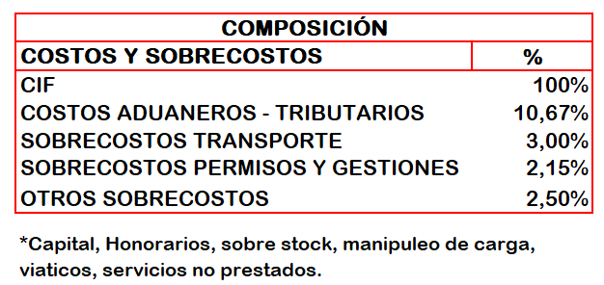
Domisanitario
“Cada día de demora en las Importaciones representa un costo de oportunidad del Capital de USD 2.956.667
(a una tasa del 6% anual)”
Análisis de un caso
Cálculo del Costo de Oportunidad del Capital

Slide 12
Resumen de Sobrecostos identificados

Slide 13
Principales Acciones propuestas para reducir Sobrecostos (I)
Institución y Sobrecosto | Marco Legal | Descripción | Estimado Unitario | Acción
MIC - LPI Licencia Previa de Importación / INTN | Decreto y Res. por cada LPI. Ley 904/63 y modif. | Generan demora (Análisis Laboratoriales) e impiden el libre ingreso de productos. | 100$ | Eliminar LPIs que no impacten a la producción local (6). Simplificar restantes (20) licencias e incorporar autorización automática.
ANNP - Trasbordo Marítimo Fluvial | Decreto 13087/96 (no publicado) | Pago de viáticos y comisionamientos a funcionarios públicos en otros países. | 50$ | Eliminar el decreto y comisionamiento de funcionarios que demoran trámites de reembarque.
DNIT- Trasbordo Marítimo Fluvial + Canon + Exigencia de Fotocopias + Canales de Selección | Ley 7143/23 de "Creación de la DNIT" Decreto 1394/14, Decreto 1952/24 Ley Nº 6562/20 "Papel Cero" Decreto Nº 4845/21 | Intervención aduanera. | 50$ | Eliminar. Revisar el marco legal y los procedimientos en la DNIT para evitar la intervención física de funcionarios, hacerlo vía sistema. Incluir en el presupuesto de la DNIT. Implementación de La Ley 6562/2020 "Papel Cero". Implementación de Tecnología en remplazo de la presentación física para Canal Verde .
 |  | Canon SOFIA. | 27$
 |  | Fotocopias por despacho. | 10$
 |  | Canal de selección. | 25$
1
2
3

Slide 14
Principales Acciones propuestas para reducir Sobrecostos (II)
Institución y Sobrecosto | Marco Legal | Descripción | Estimado Unitario | Acción
DINAVISA- Productos No Controlados Riesgo 1 y 2, Dispositivos Médicos. | Ley 836/80 "Código Sanitario" Resolución | En los últimos años se agregaron "Dispositivos Médicos" afecta a variedad de productos. | 82,8$ | Integrar Sistemas. Que los datos del Registro puedan ser estirados vía sistema, sin necesidad de cargar para cada intervención solicitada. Revisar tasas de manera a unificarlas hacia un promedio basado en un estudio de costos de prestación de los servicios.
INAN- Autorización de importación de Alimentos y bebidas. | Ley 836/80 "Código Sanitario" y Resolución 062/23 | Reglamentación del trámite electrónico de autorizaciones y licencias de importación de alimentos y bebidas a través del VUI | 51,1 $
Municipalidades -Tasa de "Análisis" de Alimentos | Ley 3966/2010 "Orgánica Municipal" Ley 881/80 Régimen Tributario MCA y Ordenanzas varias. | Los Municipios cobran una tasa que varía entre 18 a 22 Gs. por kilo de alimentos importados + formularios. | 101,5$ | Eliminar debido a que no existe una contraprestación real del servicio.
4
5
6

Slide 15
Reflexiones finales

Slide 16
Recomendaciones Finales
Paraguay posee sobrecostos por mediterraneidad y debe trabajar en compensarlos reduciendo otros sobrecostos y buscando mayor eficiencia logística.
Sobrecostos por burocracia o malas prácticas en instituciones como: ANNP, DNIT, MIC-INTN, DINAVISA-INAN, DINAC deben ser eliminados, simplificados y automatizados.
El aumento de productos con Licencias Previas de Importación fue de 117% en 10 años, estas barreras al comercio deben ser revisadas.

Slide 17
Recomendaciones Finales
4. Integración de Sistemas. todos los actores de IMPORTACIÓN deben estar integrados de manera a:
Que haya intervenciones, seguimientos y pagos en líneas. para así poder anticipar, agilizar y solucionar inconvenientes en menor tiempo.
Evitar duplicación de carga de datos que muchas veces llevan a errores que terminan en demoras y sobrecostos.
5. Respecto al cobro de intervenciones Municipales, se recomienda su eliminación (no existe una prestación de servicio real)

Slide 18
Avances y compromisos de Instituciones
MIC - LPI
Compromiso Institucional - De trabajo en conjunto para análisis de la Eliminación de a lo menos 5 LPI.
DINAVISA -INAN
Integración de Sistemas de Información.
Por de pronto las tasas no contarán con modificaciones luego de la fusión.
DINAC
Modernización de Terminal de Cargas de Asunción.

Slide 19
Septiembre 2024
¡MUCHAS GRACIAS!
Estudio de Costos y Sobrecostos a la Importación

